Slide 1
Выполнение заданий от предприятия ООО “41T”
Производственная практика
Платонов А. А. 2993

Slide 2
Цель
Получение практического опыта в проектировании, разработке и тестировании современных веб-приложений с использованием различных технологий и подходов.

Slide 3
Задачи
Изучение ТБ предприятия;
Выбор технологий и инструментов разработки;
Реализация сервиса управления товарами на складе (gRPC);
Разработка GraphQL-сервиса для управления складскими остатками;
Создание сервиса трансляции тикеров акций на WebSocket;
Вёрстка по макету Figma;
Тестирование и отладка;
Написание отчёта по проделанной работе.

Slide 4
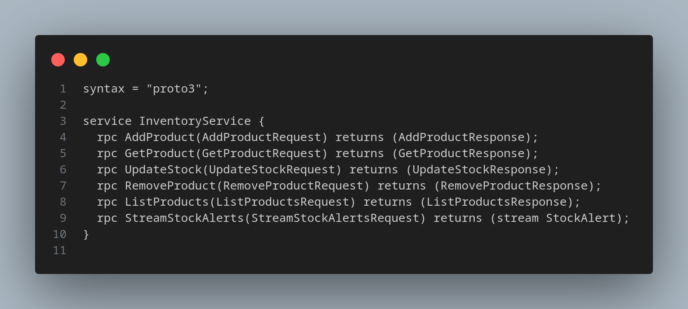
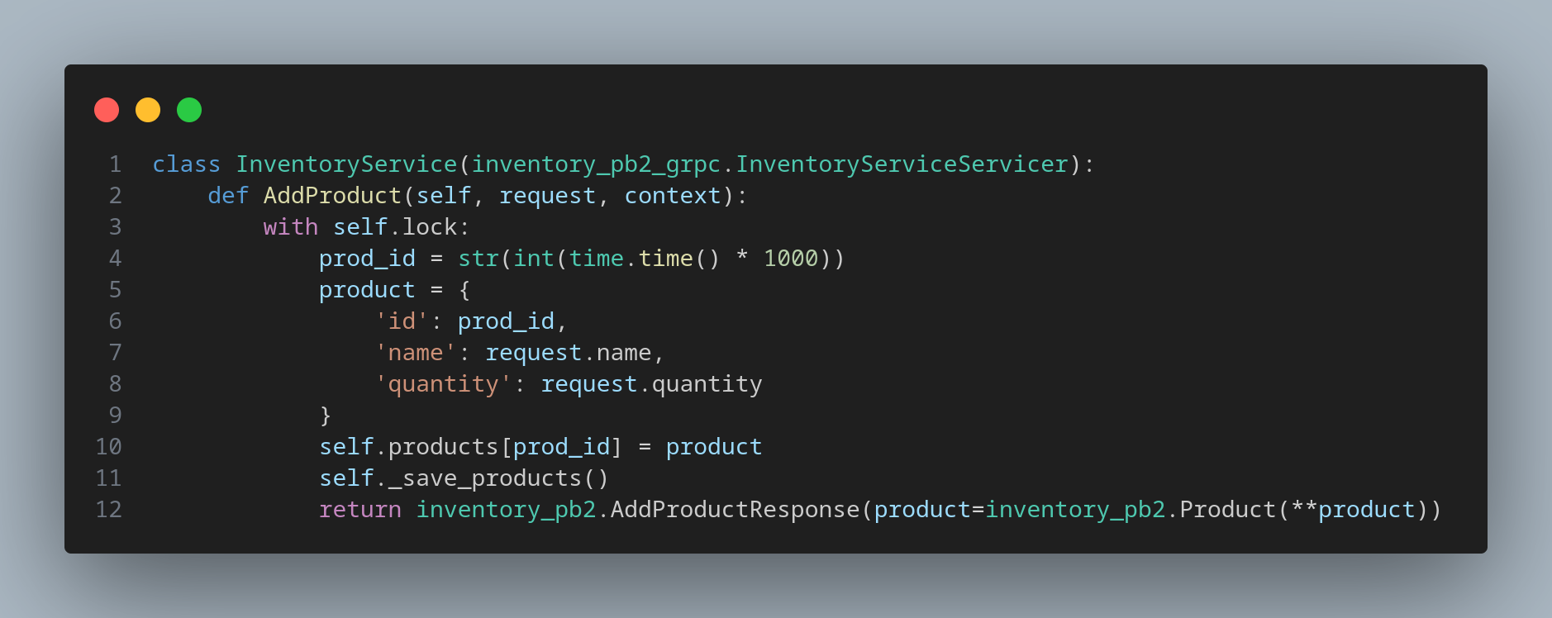
Пример кода
Пример 1. Описание сервиса в inventory.proto
Пример 2. Сервер: добавление товара (Python)

Slide 5
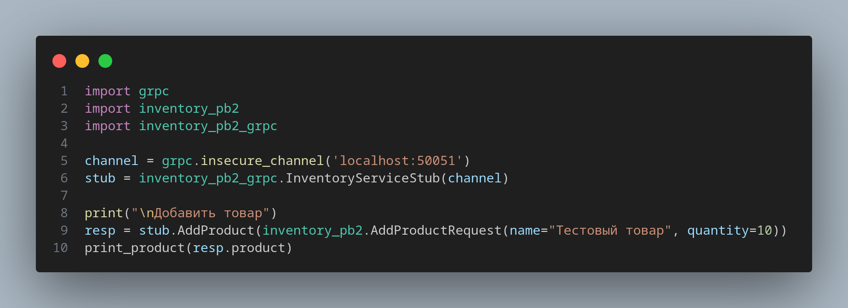
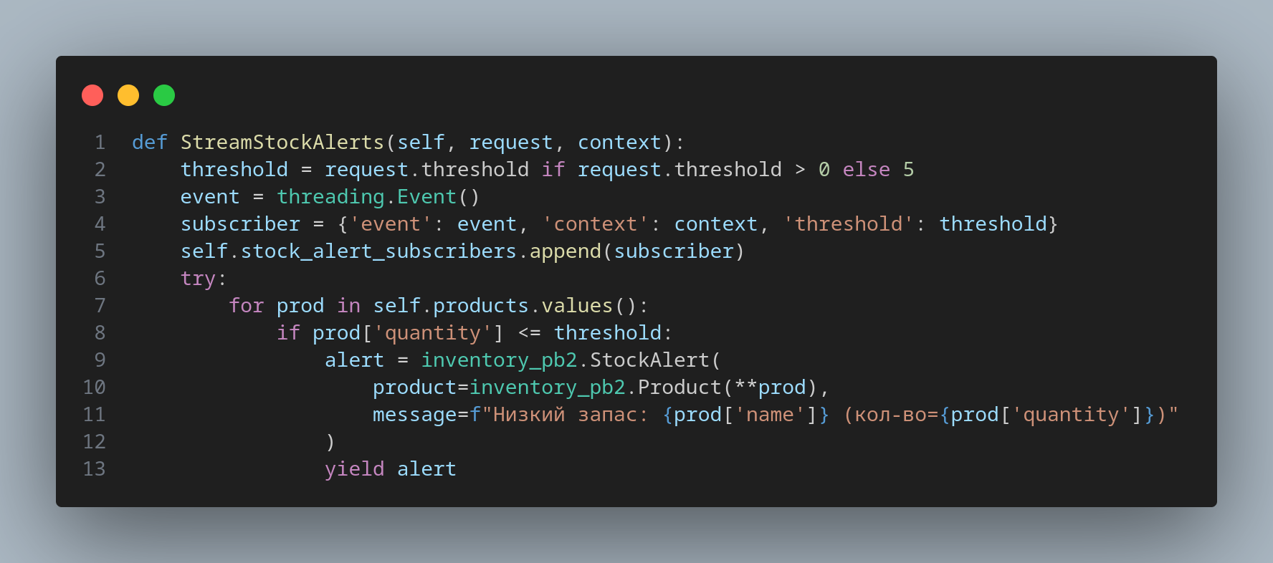
Пример кода
Пример 3. Клиент: вызов метода AddProduct
Пример 4. Серверный стриминг оповещений

Slide 6
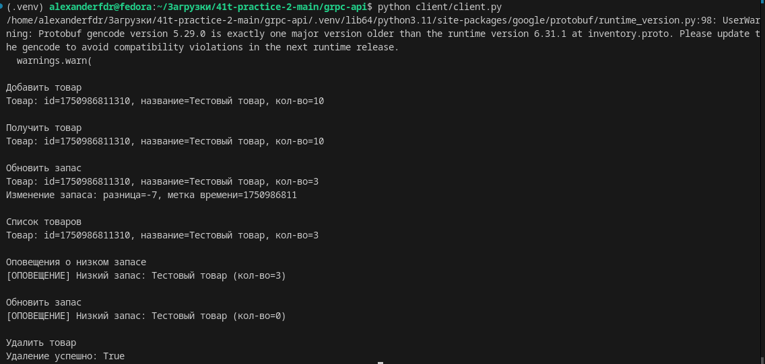
Ход работы
Рисунок 1 - Логи консоли gRPC

Slide 7
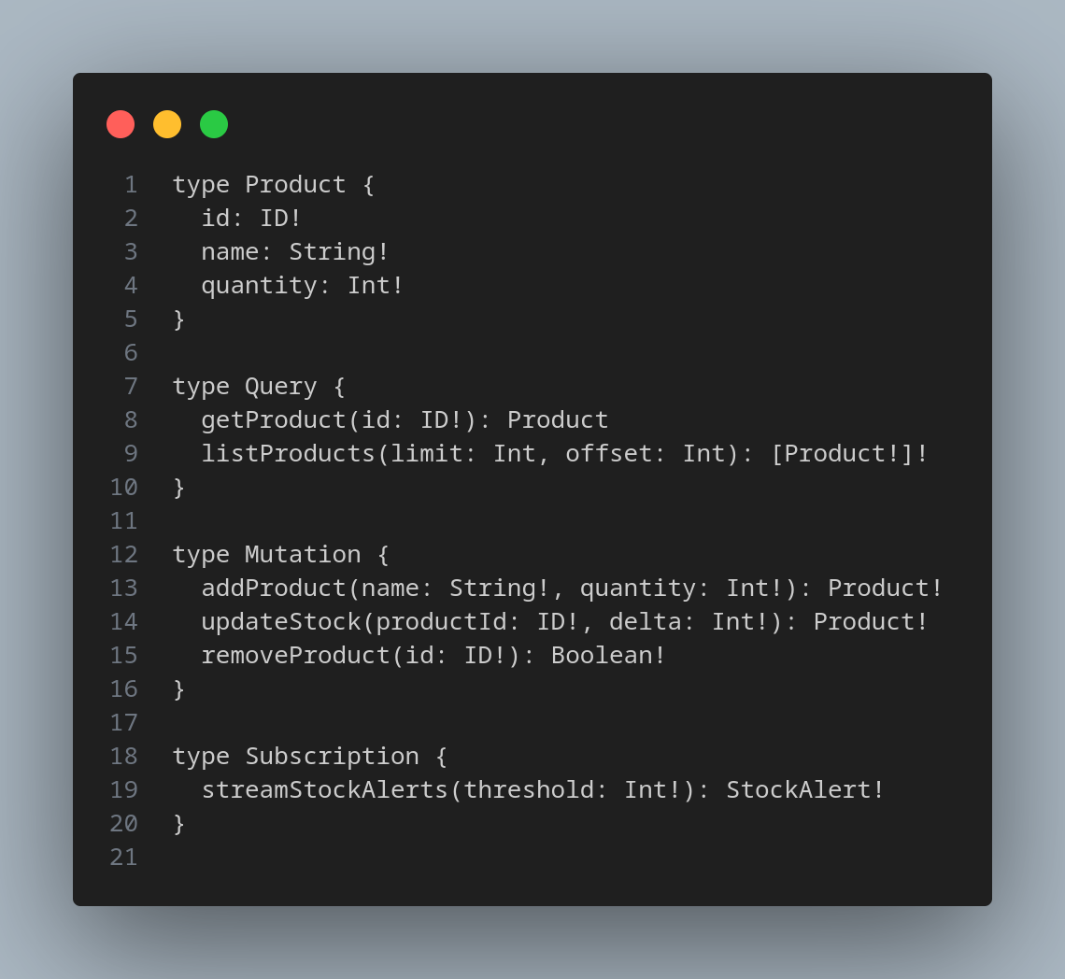
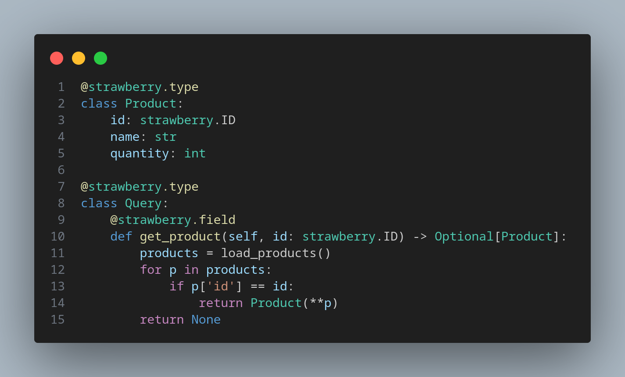
Пример кода
Пример 6. Strawberry/Python: описание типа и резолверов
Пример 5. Описание схемы (inventory.graphql)

Slide 8
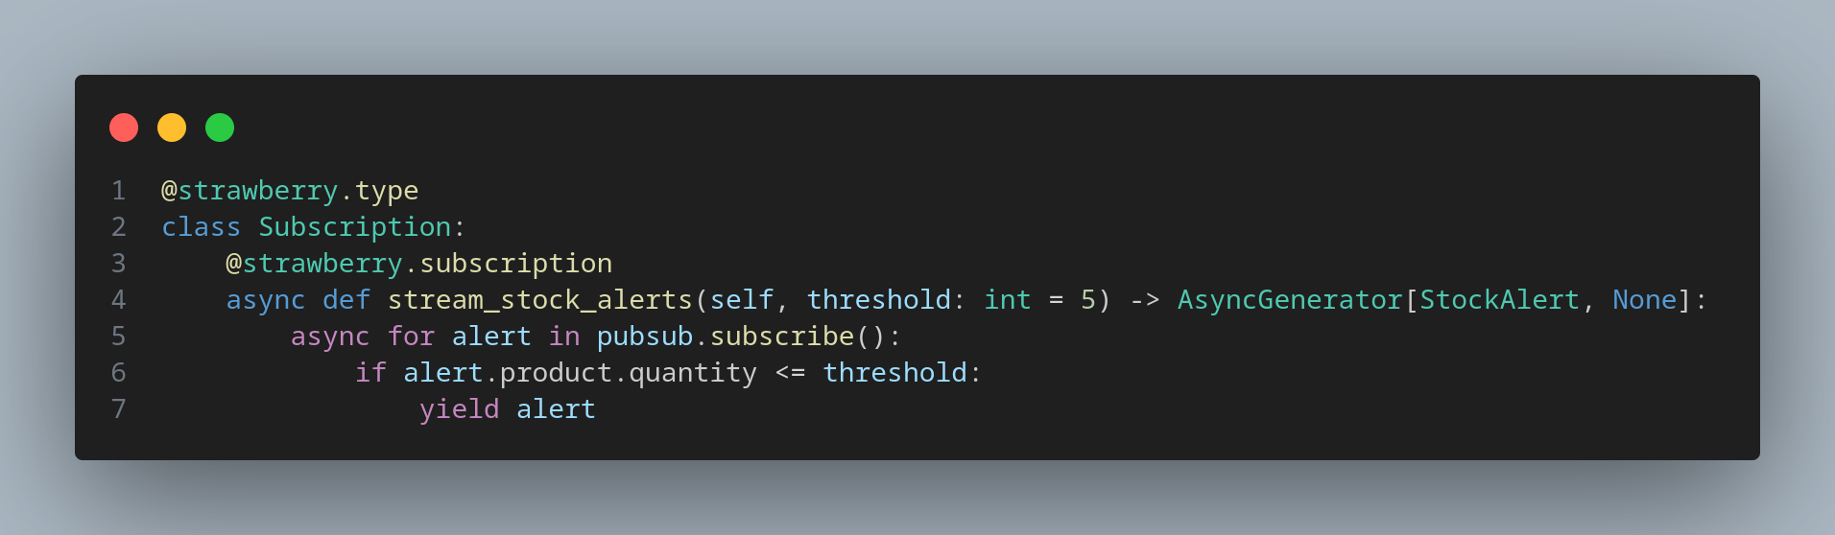
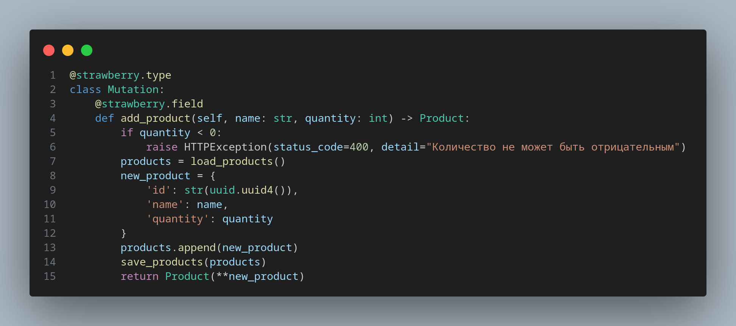
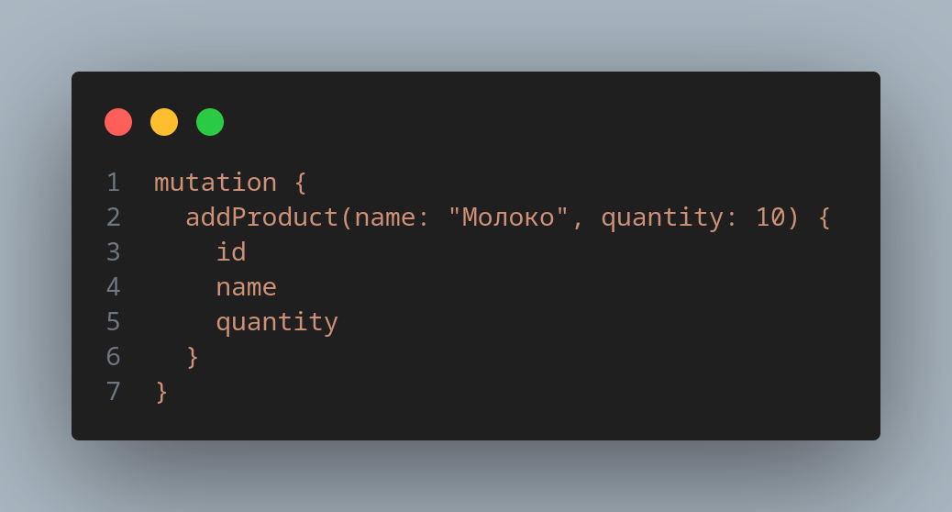
Пример кода
Пример 7. Subscription: оповещения о низком остатке
Пример 8. Mutation: добавление товара
Пример 9. Пример GraphQL-запроса (клиент)

Slide 9
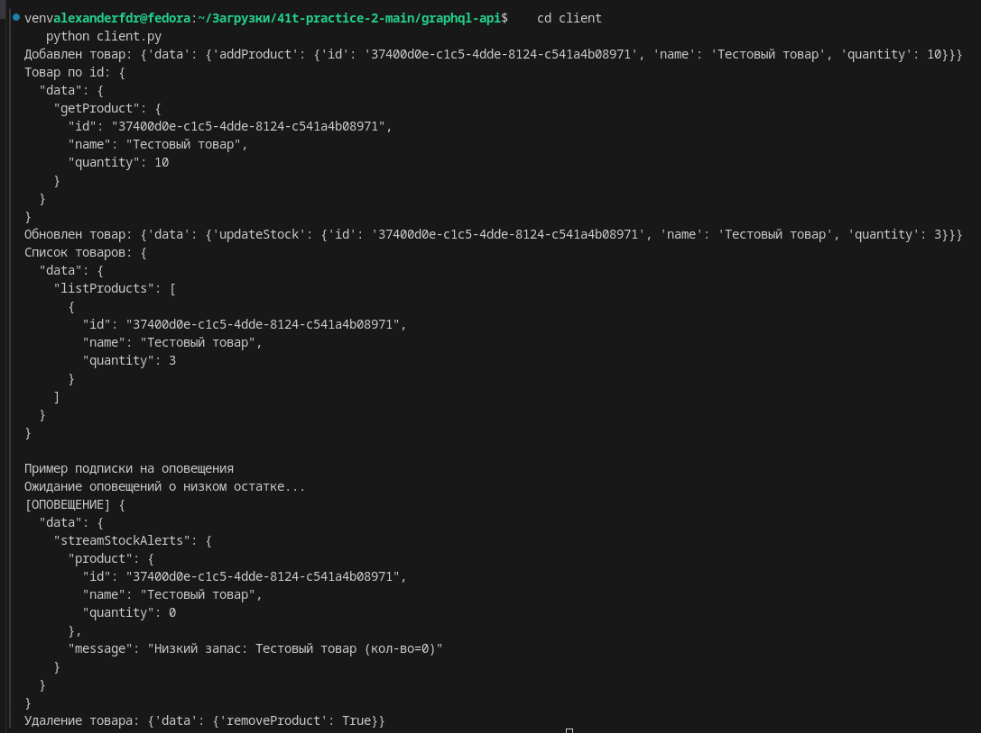
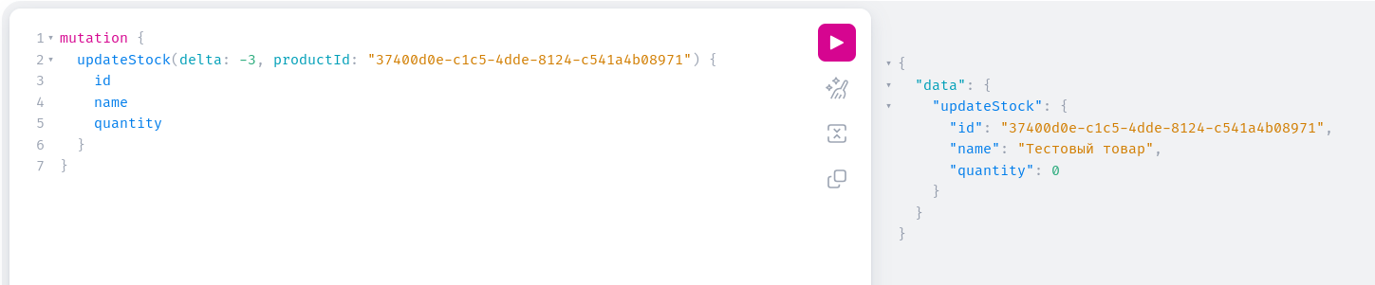
Ход работы
Рисунок 2 - Логи консоли GraphQL
Рисунок 3 - Mutation GraphQL (Strawberry)

Slide 10
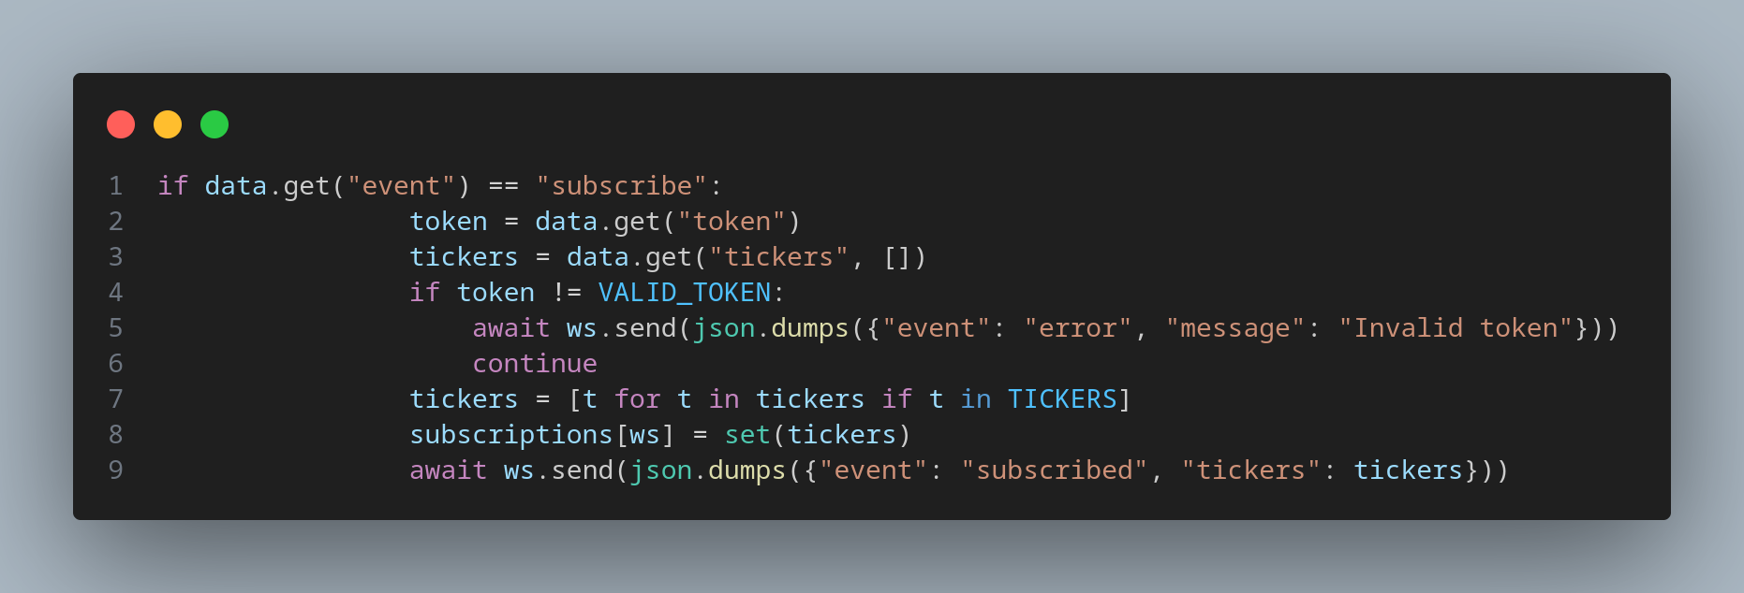
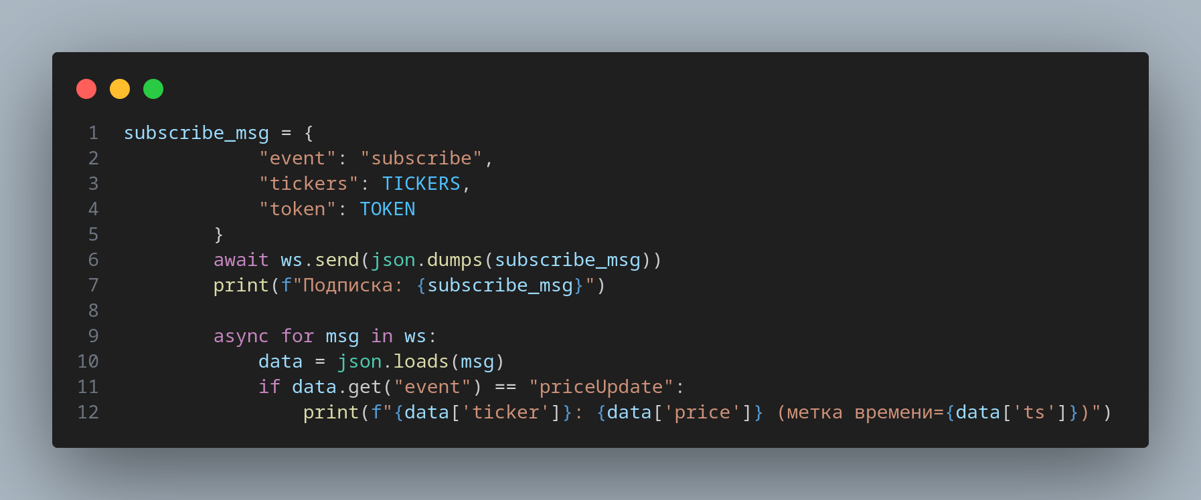
Пример кода
Пример 10. Сервер: обработка подписки
Пример 11. Клиент: подписка и обработка сообщений

Slide 11
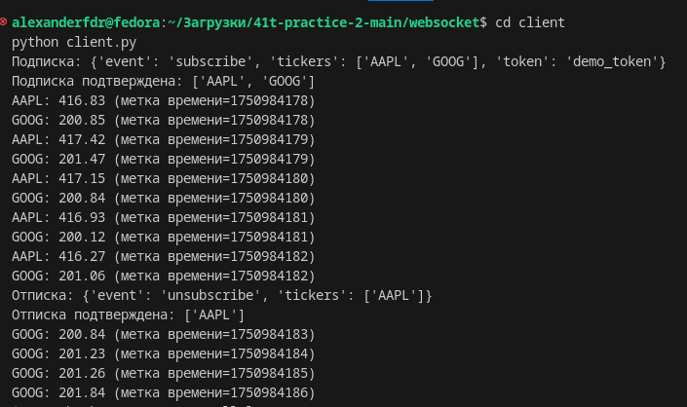
Ход работы
Рисунок 4 - Логи консоли WebSocket

Slide 12
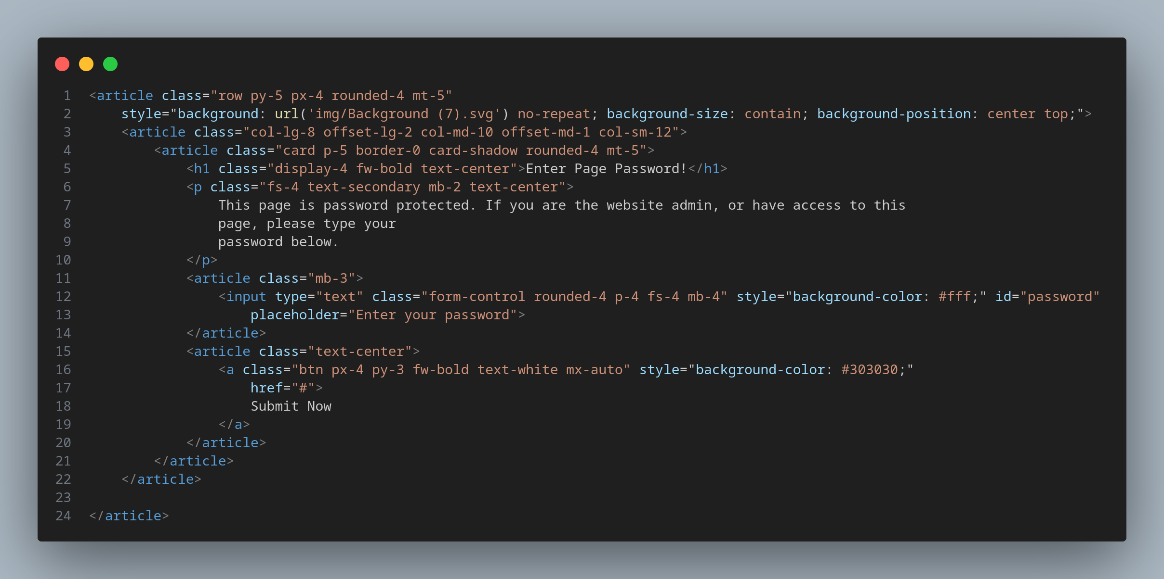
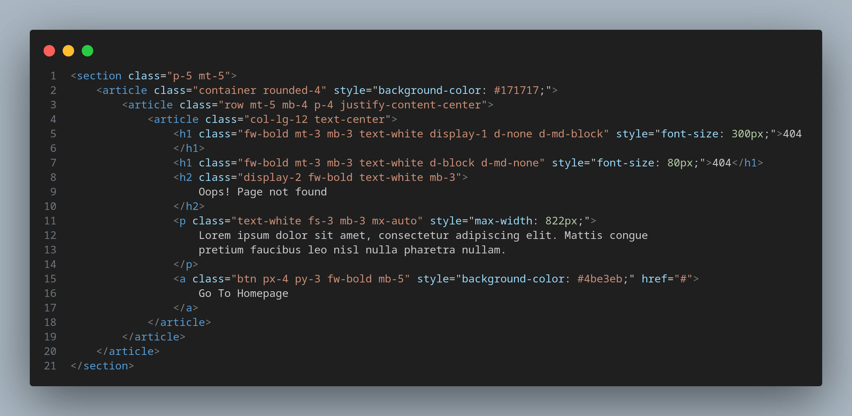
Пример кода
Пример 12. Вёрстка по макету Figma (Protected)
Пример 13. Вёрстка по макету Figma (404)

Slide 13
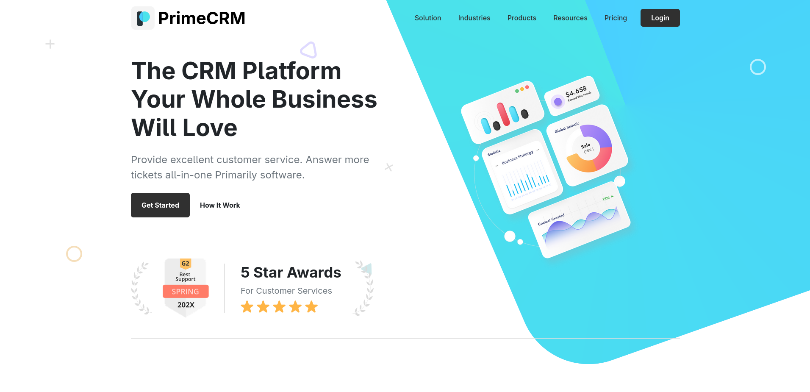
Ход работы
Рисунок 5 - Вёрстка по макету Figma (Index)

Slide 14
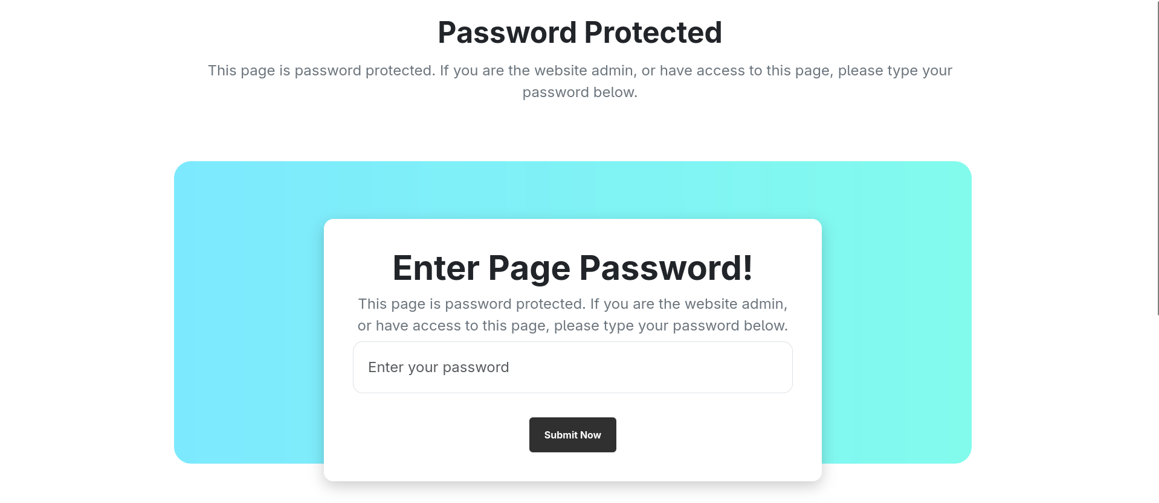
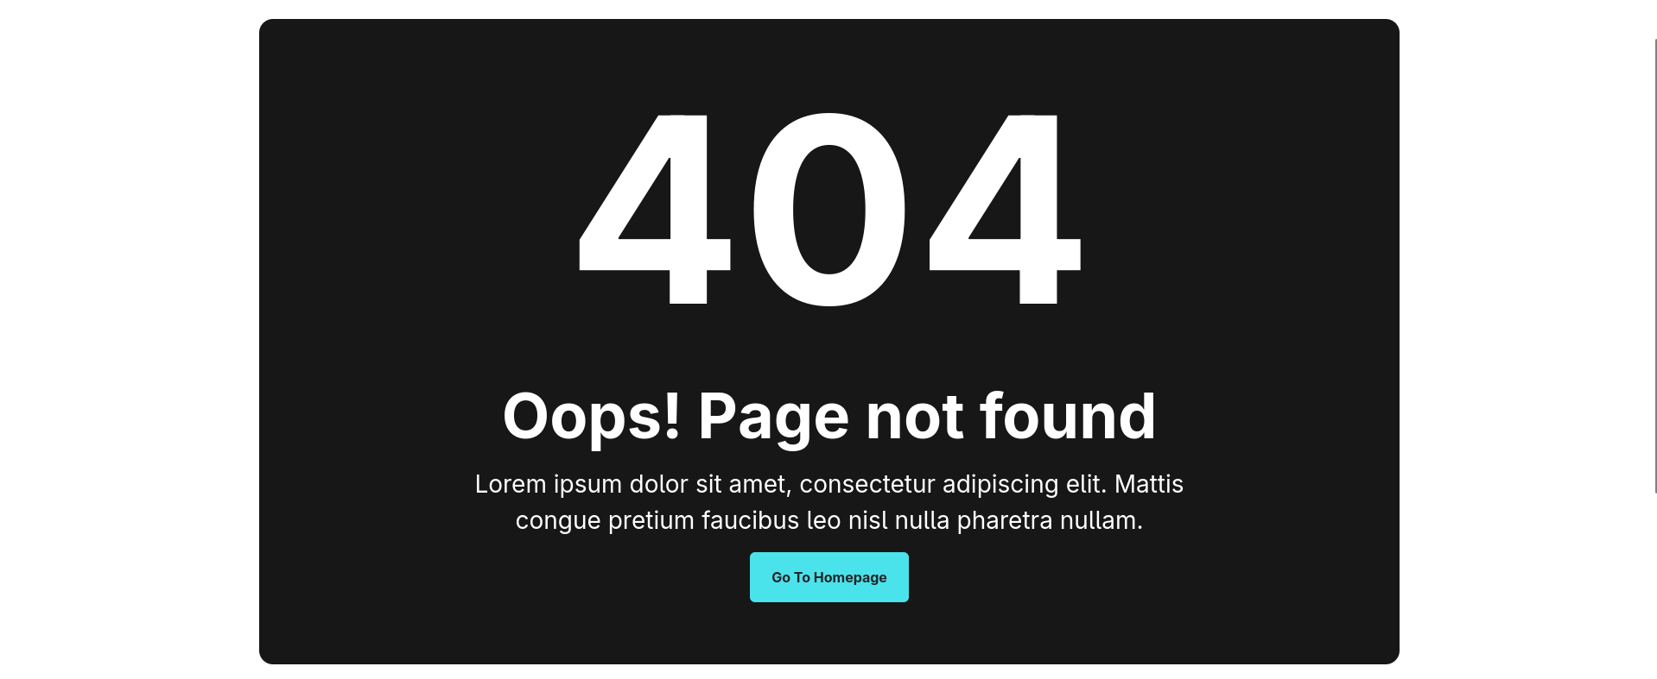
Ход работы
Рисунок 6 - Вёрстка по макету Figma (Protected)
Рисунок 7 - Вёрстка по макету Figma (404)

Slide 15
Вывод
В ходе прохождения практики в ООО "41T" я получил практический опыт разработки веб-приложений с использованием современных технологий, таких как HTML, CSS, Python (gRPC, GraphQL, WebSocket) и Bootstrap.
Полученные результаты могут быть использованы для дальнейшего профессионального развития и решения реальных задач в области веб-разработки.

Slide 16
СПАСИБО ЗА ВНИМАНИЕ!
Макет
alexanderggl1337@gmail.com +7 (911) 602-64-20

